Slide 1
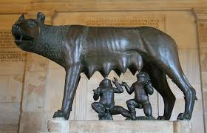
Kráľovská doba – Staroveký Rím

Slide 2
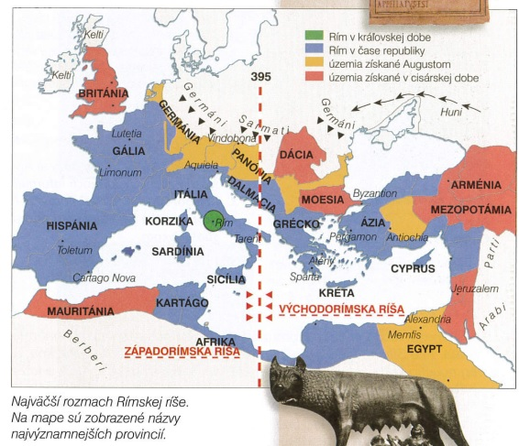
Podľa legendy stál na začiatku dejín Ríma Eneas (trójsky hrdina)
So svojimi druhmi sa usadil na území dnešného Talianska.
K jeho potomkom patrili Romulus a Rémus = zakladatelia Ríma.
Vychovávala ich vlčica.
Rím bol založený v roku 753 pred Kr.

Slide 3
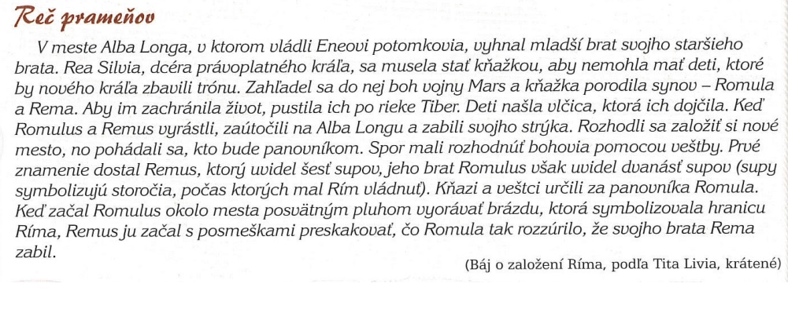

Slide 4
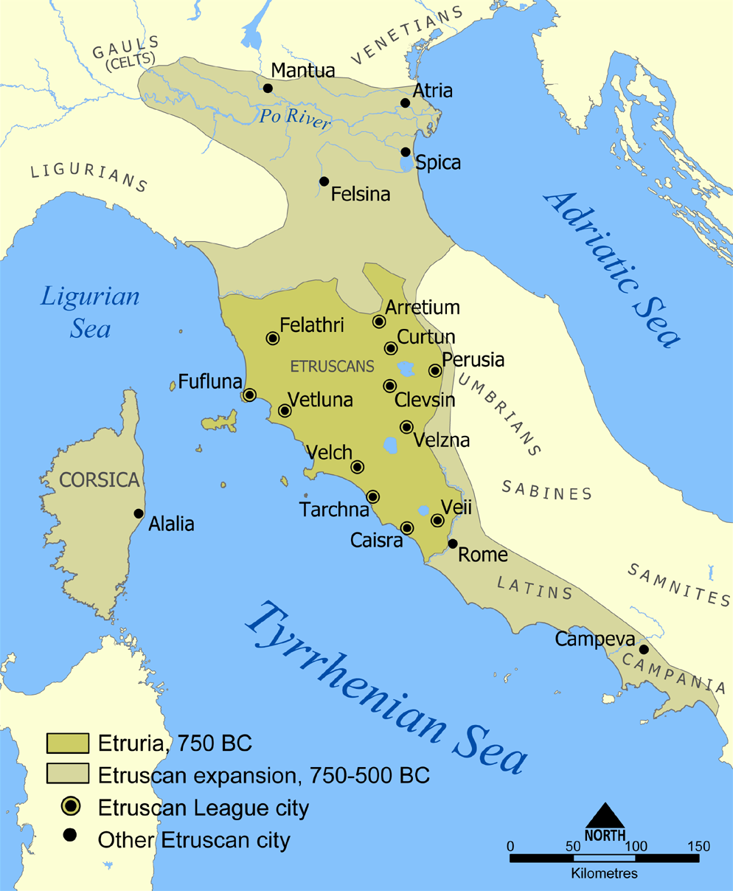
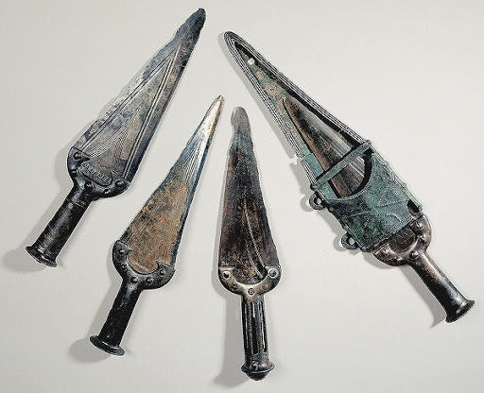
Ich susedmi boli Etruskovia.
Rím bol pravdepodobne jedným z etruských miest.
Etruskovia boli vynikajúcimi hutníkmi, remeselníkmi a obchodníkmi.
Ako prvý na území Talianska poznali železo.
Vplyv Etruskov v Ríme dokladajú mnohé pamiatky a stavby.

Slide 5
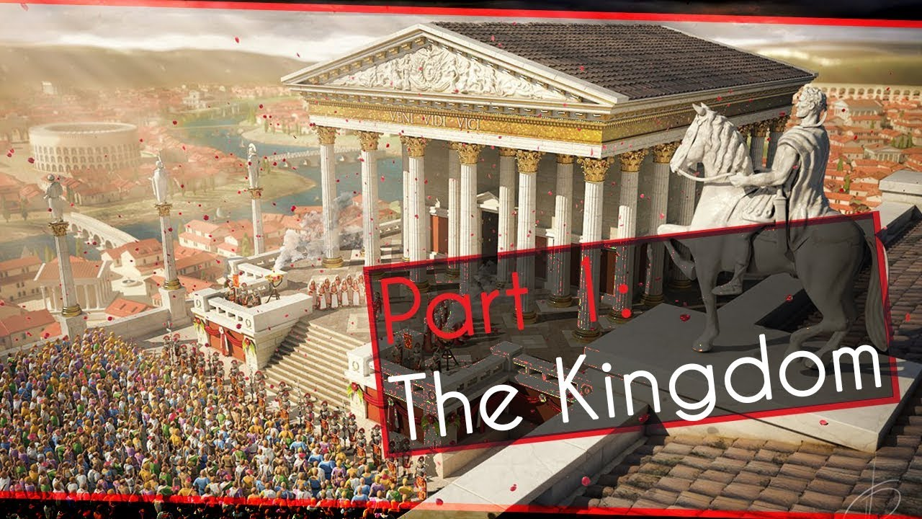
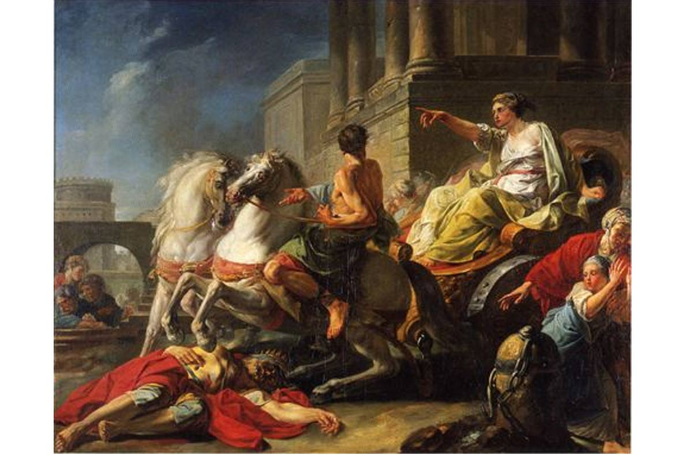
Podľa tradície vládlo v Ríme 7 kráľov.
Významným panovníkom bol Servius Tullius, ktorý rozdelil obyvateľov v Ríme do 5 skupín.
Najbohatšia skupina mala najviac povinností ale aj práv.
Posledným etruským kráľom bol Tarquinius Superbus.
V roku 510 pred Kr. ho Rimania z mesta vyhnali.
Rimania sa zaprisahali, že im už nikdy nebude vládnuť kráľ.

